Slide 1
Добрий день, малечо щира, Хай живеться вам у мирі. Хай луна дитячий сміх! Почнемо урок для всіх!

Slide 2
Повторення!
- Які розділові знаки ставимо в кінці речення?
- Від чого це залежить?
- Які розділові знаки ставимо в середині речення?
- Якою має бути пауза при (, - :)?

Slide 3
Навчальний диктант
6 клас

Slide 4
Мета: перевірити рівень знань, умінь та навичок учнів із орфографії, вміння сприймати, розуміти самостійно прочитаний текст; розвивати логічне мислення, пам’ять, увагу; виховувати наполегливість у навчанні.

Slide 5
Інстуктаж щодо проведення навчального диктанту
1. Перше читання вчителем диктанту (аудіозапис) і сприймання його учнями.
2. Словникова робота.
3. Повторне читання диктанту вчителем (аудіозапис), запис у зошити.

Slide 6
Інстуктаж щодо проведення навчального диктанту
5. Заключне читання тексту вчителем (аудіозапис) і самоперевірка написаного учнями.
6. Самостійний аналіз помилок, допущених у диктанті.

Slide 7
ЗАПИС У ЗОШИТИ
П’ятнадцяте вересня
Класна робота
Навчальний диктант

Slide 8
Прслухай аудіозапис тексту диктанту. Запиши диктант, ставлячи на паузу аудіозапис.

Slide 9
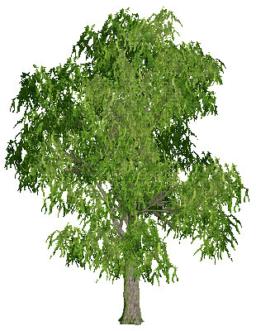
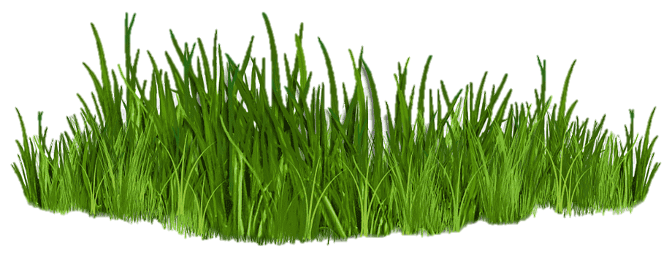
Перевір написаний тобою диктант, виправ помилки.
Текст для самоперевірки диктанту на наступному слайді.

Slide 10
диктант
Подивіться на наші степи, долини, переліски. Скільки тут краси, яка вона різноманітна! Яке багатство барв, кольорів і відтінків! Правий берег Дніпра горбистий. Горби йдуть немов хвилями. І чим далі хвиля, тим тонші, ніжніші барви накладає на неї сонце. Подивіться на першу. Тут можна розрізнити кожне дерево, навіть стебло соняшника.
Подивіться на другу хвилю. Вона сіра, як отара овець у тумані. Дерева на тих горбах здаються табунами гусей, що опустилися відпочити перед далекою дорогою.
А третя хвиля синя. Вона схожа на пелюстки тендітних пролісків. На ній уже можна тільки вгадати, а не розрізнити лісосмуги, прямокутники полів. Усе це ховається в якомусь серпанку.

Slide 11
Домашнє завдання
Виконати аналіз помилок за зразком.
1. Для орфограм - таблиця.
№ за порядком | Слово | Правило | Приклади на орфограму 5 слів)
1. | черв'як | Апостроф ставиться перед буквами я, ю, є, ї після твердих губних б, п, в, м, ф, що стоять після Р. | Верб'я, верф'ю, торф'яний, сурм'яний, арф'яр.
2.
3.
2. Для пунктограм (розділових знаків) такий запис:
Поле, ліс і небо посміхалися подоржньому. - Кома ставиться між однорідними членами речення (тут: підмети), які не пов'язані сполучником. Наприклад: Жовте, червоне, бурштинове листя опадало з дерев.

Slide 12
Дякую за урок! Ви – молодці!

